Slide 1
PERFIL COGNITIVO
Disciplina: COMUNICAÇÃO e EXPRESSÃO

Slide 2
PERFIL COGNITIVO
As pessoas aprendem do mesmo jeito?
Como as pessoas pensam e agem para resolver um problema?
Quais são as habilidades de cada pessoa?

Slide 3
O QUE É PERFIL COGNITIVO???
O Perfil Cognitivo representa o potencial do indivíduo, identificando suas habilidades e dificuldades e envolve:
Estilos de aprendizagem: estilo predominante de aprender e que torna seu aprendizado mais produtivo e prazeroso. Também se refere a como adequar a forma de ensinar e ajudar a construir conhecimento com mais eficácia e personalização;
Estilos de raciocínio e comportamento: identificam-se a predominância do hemisfério cerebral e estilos, mostrando como a pessoa sente, pensa e age para resolver problemas em qualquer área de sua vida (neurociência);
Inteligências Múltiplas: quebra-se o paradigma do que é ser inteligente, ampliando esse conceito e identificando as áreas de interesse em que estão localizados os talentos e habilidades de cada pessoa.

Slide 4
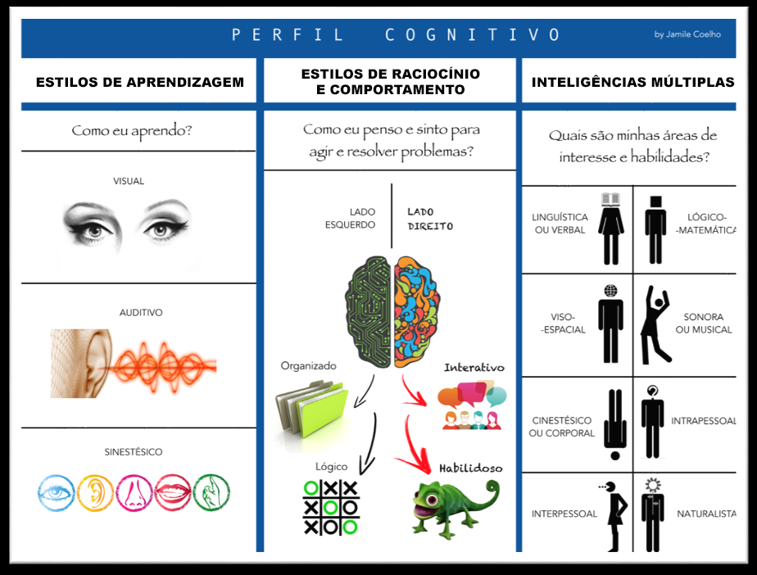

Slide 5
ESTILOS DE APRENDIZAGEM
COMO AS PESSOAS APRENDEM?
Por que algumas pessoas cometem sempre os mesmos erros?
Como otimizar a aprendizagem e torná-la prazerosa?
Como as pessoas aprendem?
Aprendizagem envolve estratégia?
Como eu aprendo?

Slide 6
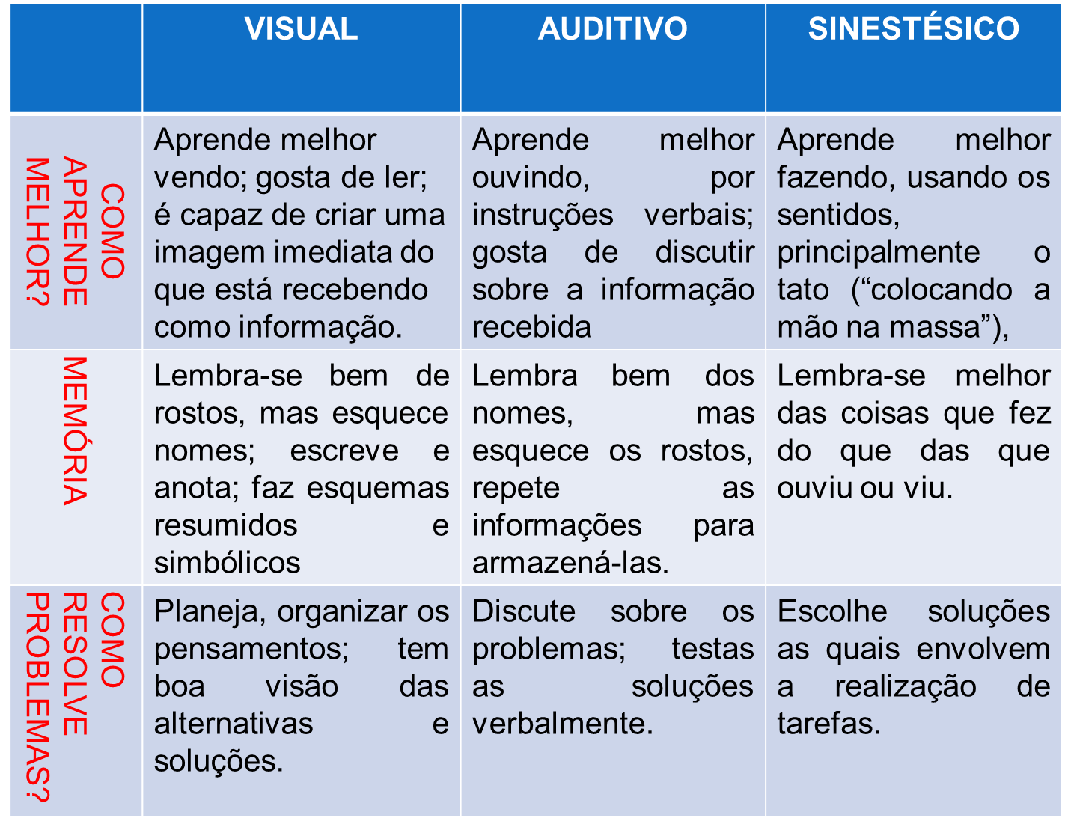

Slide 7
ESTILOS DE APRENDIZAGEM
COMO AS PESSOAS APRENDEM?
A MAIORIA DAS PESSOAS SÃO VISUAIS E SINESTÉSICAS
A MINORIA DAS PESSOAS SÃO AUDITIVAS
E VOCÊ?
QUAL SEU ESTILO DE APRENDIZAGEM?

Slide 8

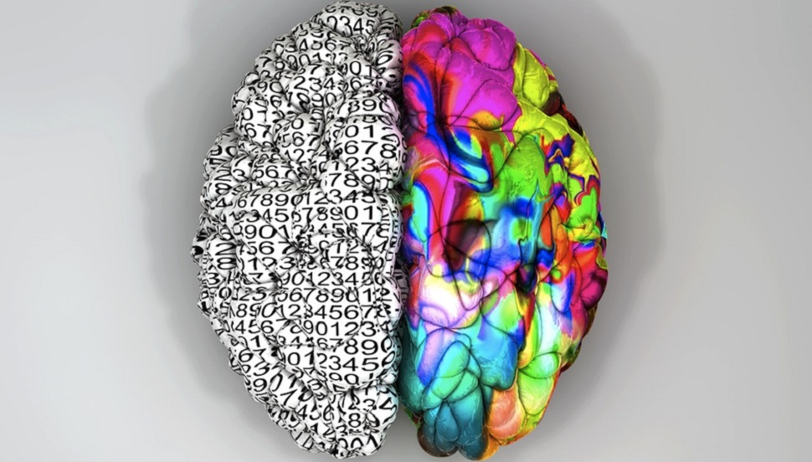

ESTILOS DE RACIOCÍNIO E COMPORTAMENTO
EU SOU MAIS RACIONAL OU EMOCIONAL?
LADO ESQUERDO (LE)
Cria regras e limites;
Organiza e analisa informações;
Comunica-se com o mundo externo (sentidos);
Atuação racional.
LADO DIREITO (LD)
Decodifica emoções;
Sintetiza informações;
Comunica-se com o mundo interno (intuição);
Atuação emocional.

Slide 9
ESTILOS DE RACIOCÍNIO E COMPORTAMENTO
COMO AS PESSOAS PENSAM E AGEM PARA RESOLVER PROBLEMAS?
HEMISFÉRIO ESQUERDO
HEMISFÉRIO DIREITO
Estilo organizado
Estilo interativo
Planejamento
Experiências anteriores
Interação
Intuição
Estilo lógico
Estilo habilidoso
Estratégias
Conhecimento
Liberdade
Inovação

Slide 10
INTELIGÊNCIAS MÚLTIPLAS
QUAIS SÃO AS HABILIDADES DE CADA PESSOA?
O que é ser inteligente no século XXI?
Quais são as suas inteligências predominantes?
Existem oitos tipos de inteligência
É ter consciência de suas potencialidades e dificuldades?

Slide 11
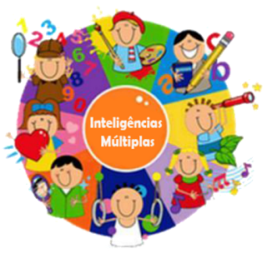

Slide 12


Slide 13

O educador e psicólogo americano que formulou a teoria das inteligências múltiplas;
Defende que todas as pessoas têm todos os oito tipos de inteligência, em diferentes níveis de aptidão, ou seja, um tipo de inteligência pode ser mais desenvolvido em algumas pessoas do que em outras;
E que as experiências de aprendizagem não precisam necessariamente se relacionar com a área de inteligência mais forte de uma pessoa.

Slide 14
TIPOS DE INTELIGÊNCIA
1 – LÓGICO-MATEMÁTICA
É mais voltado para conclusões baseadas na razão, e descreve a capacidade de resolver equações e provas, de ter pensamento lógico, detectar padrões, fazer cálculos e resolver problemas abstratos;
O estilo de aprendizado que mais se encaixa com esse perfil é utilizando números e lógica;
Profissões: engenheiros, cientistas, contadores, estatísticos, analistas, etc.
2 – CORPORAL-CINESTÉSICA
Relaciona-se à capacidade de controlar os movimentos corporais, ao equilíbrio, coordenação, e de se expressar por meio do corpo;
O tipo de aprendizado é geralmente relacionado com a experiência física e movimento, sensações e toque;
Profissões: dançarinos, atores, esportistas, mergulhadores, bombeiros, motoristas, etc.

Slide 15
3 – VERBO-LINGUÍSTICA
Refere-se não apenas à capacidade oral, mas também à outras formas de expressão, como a escrita ou mesmo o gestual;
Pessoas com esse tipo de inteligência mais desenvolvido costumam ser ótimos comunicadores e oradores, e aprendem idiomas com certa facilidade;
O estilo de aprendizagem está relacionado à linguagem e às palavras;
Profissões: escritores, advogados, poetas, jornalistas, redatores, relações públicas, etc.
4 – ESPACIAL-VISUAL
Está ligada à percepção visual e espacial, à interpretação e criação de imagens visuais;
Permite que as pessoas compreendam melhor informações gráficas, como mapas;
O estilo de aprendizado está mais relacionado à imagens, gravuras, formas, e ao espaço tridimensional;
Profissões: arquitetos, fotógrafos, designers, escultores, etc.

Slide 16
5 – INTERPESSOAL
É a capacidade de reconhecer e entender os sentimentos, motivações, desejos e intenções de outras pessoas e consequentemente de se relacionar bem em sociedade;
O estilo de aprendizado ligado a esse tipo de inteligência envolve contato humano, trabalho em equipe e comunicação;
Profissões: terapeutas, professores, psicólogos, médicos, profissionais de RH, políticos, etc.
6 – INTRAPESSOAL
Refere-se à capacidade das pessoas de reconhecerem a si mesmos, percebendo seus sentimentos, motivações e desejos;
Está ligado à capacidade de identificar seus hábitos inconscientes, transformar suas atitudes, controlar vícios e emoções;
A principal forma de aprendizado está ligada à autorreflexão;
Pode ser aplicada a qualquer profissão, pois diz respeito a conhecer a si mesmo.

Slide 17
7 – MUSICAL
Permite aos indivíduos produzir, compreender e identificar os diferentes tipos de som, reconhecendo padrões tonais e rítmicos;
O tipo de aprendizado é relacionado com músicas, ritmos e sons;
Profissões: músicos, compositores, DJs, cantores, produtores musicais e engenheiros acústicos.
OBS: Mais tarde, Gardner acrescentou à lista a inteligência natural (reconhecer e classificar espécies da natureza) e sugeriu o agrupamento da interpessoal e da intrapessoal em uma só.

Slide 18
8 – NATURALISTA
Refere-se à capacidade de compreender o mundo natural, identificando e distinguindo entre diferentes tipos de plantas, animais e formações climáticas;
O tipo de aprendizagem relacionado com essa inteligência é por meio do contato com a natureza;
Profissões: biólogos, geólogos, engenheiros climáticos, jardineiros, meteorologistas, etc.

